Slide 1


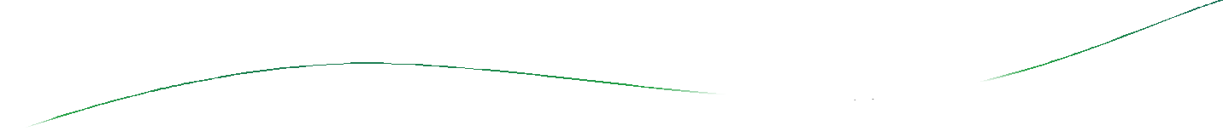

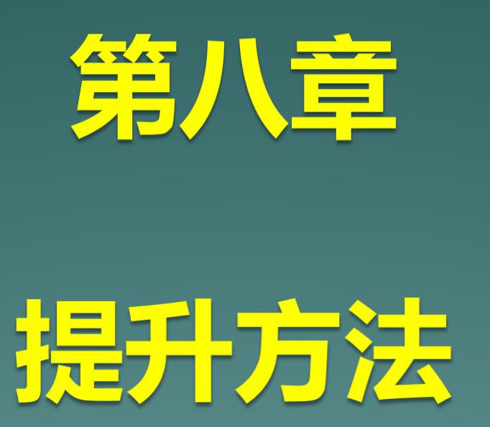

Slide 2
目录
1. 提升方法AdaBoost算法
2. AdaBoost算法的训练误差分析
3. AdaBoost算法的解释
4. 提升树

Slide 3
一、提升方法AdaBoost算法
AdaBoost的起源
怎样实现弱学习转为强学习
Bagging
怎样组合弱分类器
AdaBoost的提出
AdaBoost的基本概念

Slide 4
提升方法的基本思路
1984，Kearns和Valiant：
强可学习(strongly learnable)和弱可学习(weakly learnable)
在概率近似正确（probably approximately correct, PAC)学习的框 架中，一个概念（类），如果存在一个多项式的学习算法能够学习 它，并且正确率很高，称这个概念是强可学习的；
一个概念（类），如果存在一个多项式的学习算法能够学习它，学 习的正确率仅比随机猜测略好，则称这个概念是弱可学习的。
1989, Schapire，证明：
在PAC学习的框架下，一个概念是强可学习的充分必要条件是这个 概念是弱可学习。

Slide 5
提升方法的基本思路
问题的提出：
只要找到一个比随机猜测略好的弱学习算法就可以 直接将其提升为强学习算法，而不必直接去找很难 获得的强学习算法。

Slide 6
提升方法的基本思路
怎样实现弱学习转为强学习？
例如：学习算法A在a情况下失效，学习算法 B在b情况下失效，那么在a情况下可以用B算 法，在b情况下可以用A算法解决。这说明通 过某种合适的方式把各种算法组合起来，可 以提高准确率。
为实现弱学习互补，面临两个问题：
（1）怎样获得不同的弱分类器？
（2）怎样组合弱分类器？

Slide 7
提升方法的基本思路
u怎样获得不同的弱分类器？
u使用不同的弱学习算法得到不同基本学习器
u 参数估计、非参数估计…
u使用相同的弱学习算法，但用不同的参数
uK-Mean不同的K，神经网络不同的隐含层…
u相同输入对象的不同表示凸显事物不同的特征 u使用不同的训练集
装袋（bagging） 提升（boosting）

Slide 8
提升方法的基本思路
Bagging，也称为自举汇聚法(boostrap aggregating)
从原始数据集选择S次后得到S个新数据集
新数据集和原数据集的大小相等
每个数据集都是通过在原始数据集中随机选择样本来进 行替换而得到的。
S个数据集建好之后，将某个学习算法分别作用于每个数 据集就得到S个分类器。
选择分类器投票结果中最多的类别作为最后的分类结果。
改进的Bagging算法，如随机森林等。

Slide 9
提升方法的基本思路
u怎样组合弱分类器？
u多专家组合
一种并行结构，所有的弱分类器都给出各自的预测 结果，通过“组合器”把这些预测结果转换为最终 结果。 eg.投票（voting）及其变种、混合专家模型
u多级组合 一种串行结构，其中下一个分类器只在前一个分类器预测不够准（不够自信）的实例上进行训练或检测。 eg. 级联算法（cascading）

Slide 10
AdaBoost算法
1990年，Schapire最先构造出一种多项式级的算法， 即最初的Boost算法;
1993年，Drunker和Schapire第一次将神经网络作为 弱学习器，应用Boosting算法解决OCR问题;
1995年，Freund和Schapire提出了 Adaboost(Adaptive Boosting)算法，效率和原来 Boosting算法一样，但是不需要任何关于弱学习器性 能的先验知识，可以非常容易地应用到实际问题中。

Slide 11
AdaBoost算法
AdaBoost
Adaptive Boosting
A learning algorithm
Building a strong classifier a lot of weaker ones

Slide 12
AdaBoost算法
h₁ (x) ∈{−1, +1}
h₂ (x) ∈{−1, +1}
⎛
T
⎞
H_{T} (x) = sign ⎜ ∑α _{t} h_{t} (x) ⎟
.
.
h_{T} (x) ∈{−1, +1}
Weak classifiers
⎝ t =
⎠
1
strong classifier random
slightly better than

Slide 13
AdaBoost算法
两个问题如何解决：
每一轮如何改变训练数据的权值或概率分布？
AdaBoost：提高那些被前一轮弱分类器错误分类样本的 权值，降低那些被正确分类样本的权值
如何将弱分类器组合成一个强分类器？
AdaBoost：加权多数表决，加大分类误差率小的弱分类 器的权值，使其在表决中起较大的作用，减小分类误差 率大的弱分类器的权值，使其在表决中起较小的作用。

Slide 14
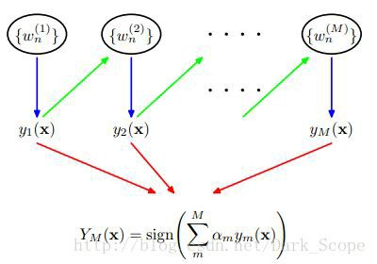
AdaBoost算法

Slide 15

AdaBoost算法
输入：二分类的训练数据集

，
输出：最终分类器G(x)
1 初始化训练数据的起始权值分布

Slide 16
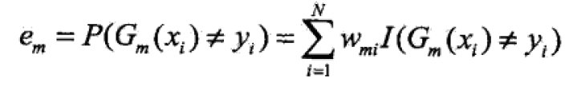



AdaBoost算法
2 对m个弱分类器 m=1,2，。。M
a、在权值D_{m}下训练数据集，得到弱分类器Gm
b、计算G_{m}的训练误差
c、计算G_{m}的系数
d、更新训练数据集的权值分布
Z是规范化因子

Slide 17


AdaBoost算法
3、构建弱分类器的线性组合，
得到最终分类器：

Slide 18




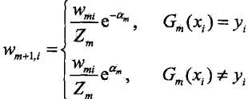

AdaBoost算法
步骤 b
步骤 c
步骤 d
 误分类的样本权值放大

Slide 19
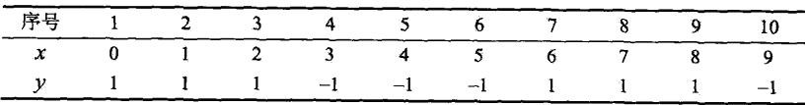



AdaBoost的例子：
初始化
对m=1
 a、在权值分布为D1的数据集上，阈值取2.5，分类误 差率最小，基本弱分类器
 b、G1(x)的误差率 ：
 c、G1(x)的系数
：
：

Slide 20
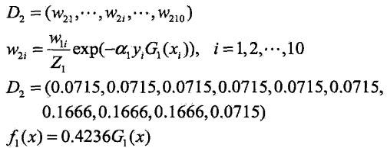
AdaBoost的例子：
 d、更新训练数据的权值分布
弱基本分类器G1(x)=sign[f1(x)]在更新的数据集上有3个 误分类点

Slide 21

AdaBoost的例子：
对m=2
 a、在权值分布D2上，阈值v=8.5时，分类误差率最低
 b、误差率
 c、计算
 d、更新权值分布
 分类器G2(x)=sign[f2(x)]有三个误分类点

Slide 22
AdaBoost的例子：
对m=3
 a、在权值分布D3上，阈值v=5.5时，分类误差率最低
 b、误差率
 c、计算
 d、更新权值分布
 分类器G3(x)=sign[f3(x)]误分类点为0

Slide 23
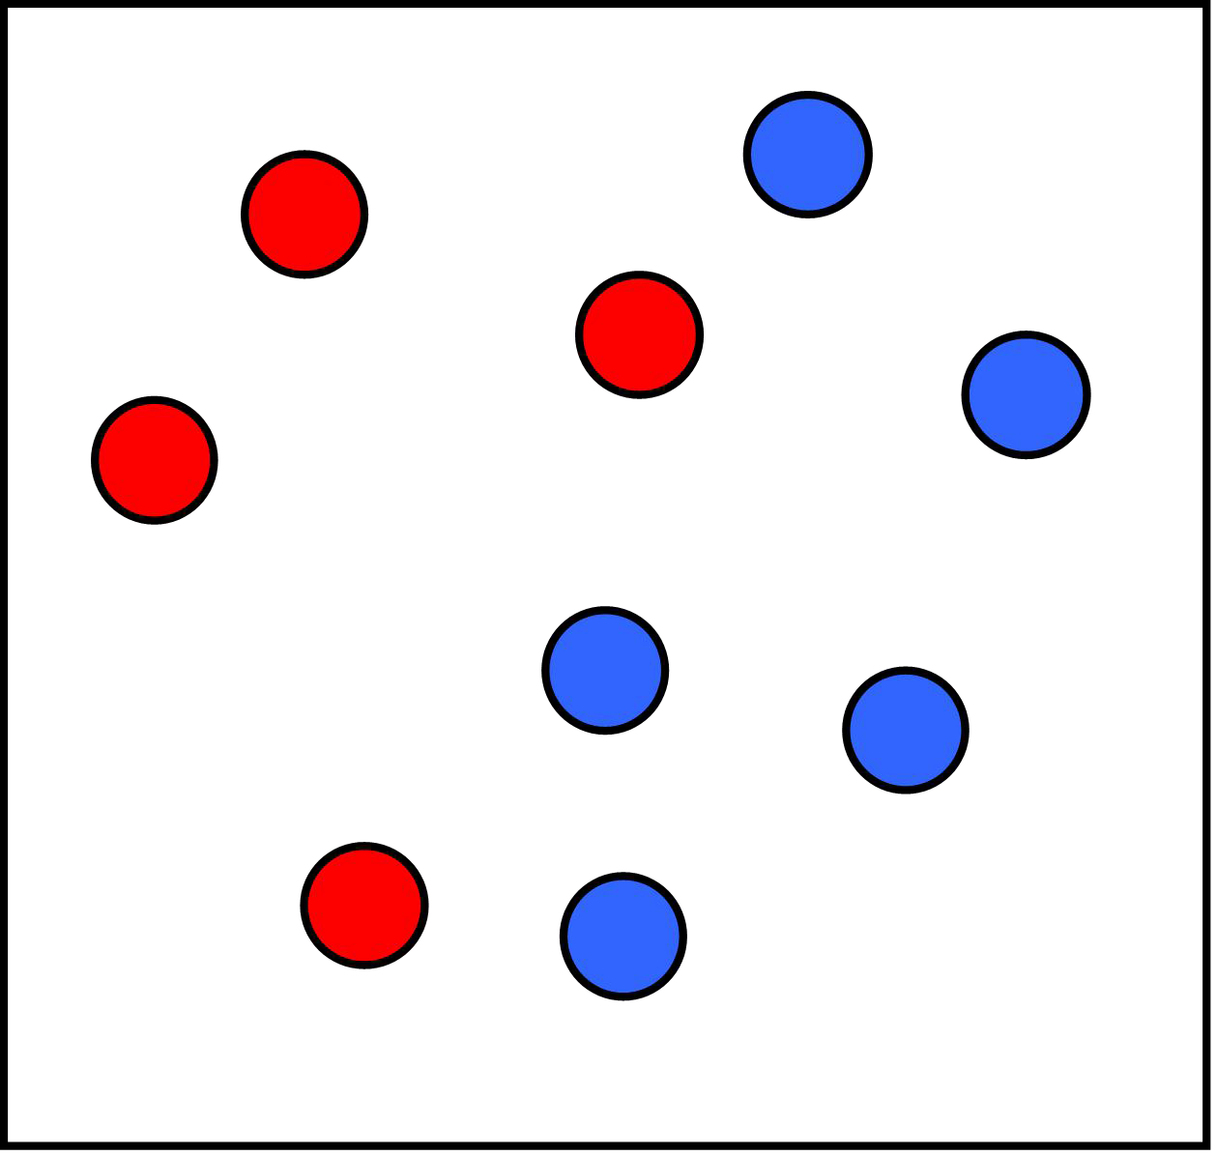
Boosting illustration
Weak Classifier 1

Slide 24
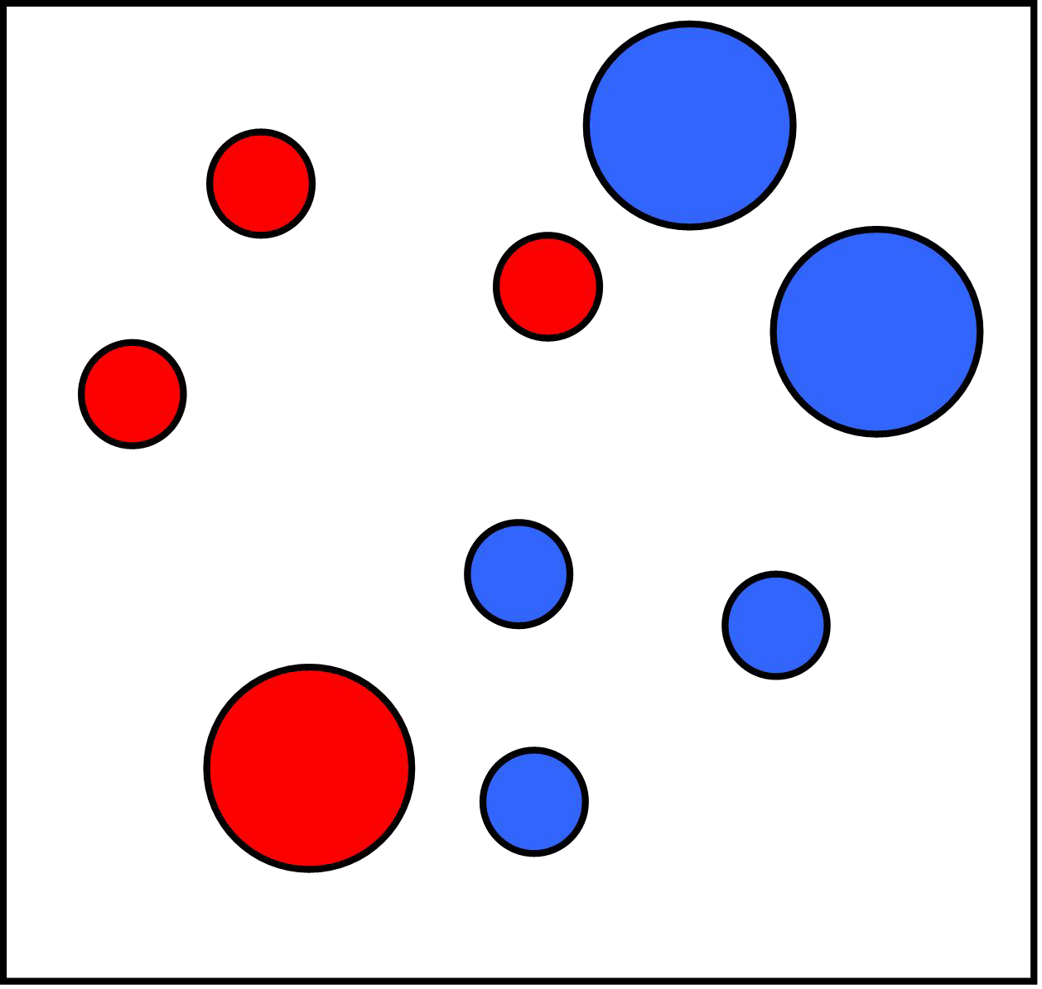
Boosting illustration
Weights Increased

Slide 25
Boosting illustration
Weak Classifier 2

Slide 26
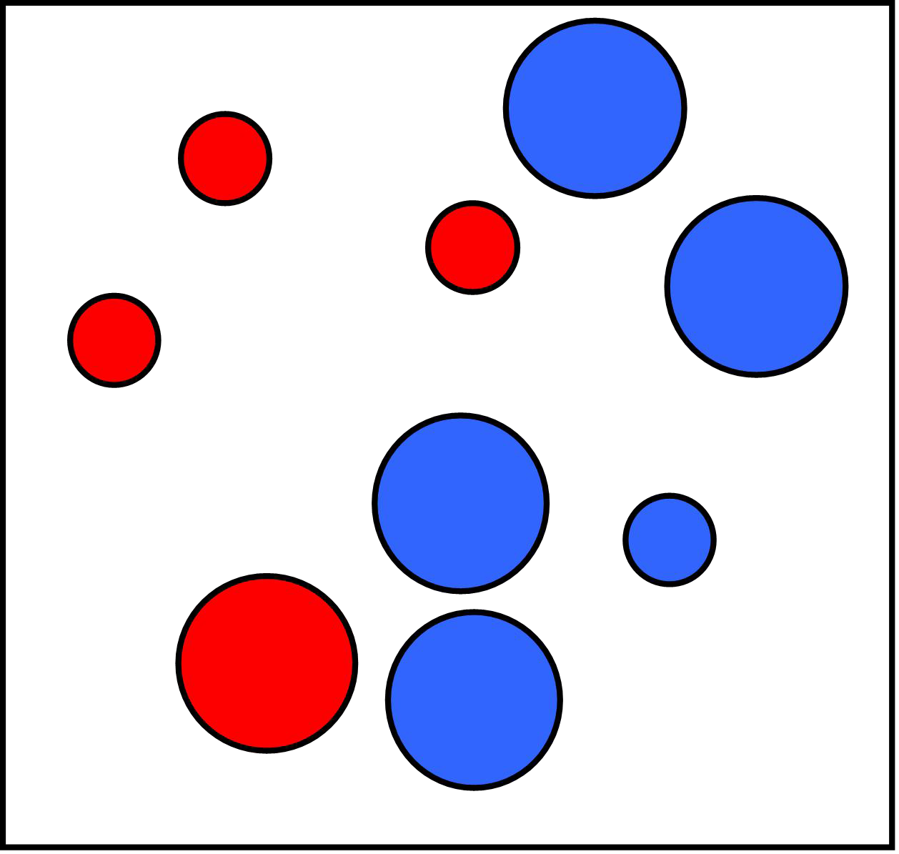
Boosting illustration
Weights Increased

Slide 27
Boosting illustration
Weak Classifier 3

Slide 28
Boosting illustration
Final classifier is
a combination of weak classifiers

Slide 29
二、AdaBoost的训练误差分析
AdaBoost的训练误差分析

Slide 30




AdaBoost的训练误差分析
由：
定理：AdaBoost算法最终分类器的训练误差界为：

Slide 31
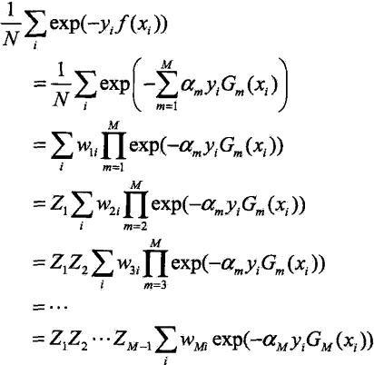

AdaBoost的训练误差分析
证明： 前面部分很明显，
证后面，由

Slide 32


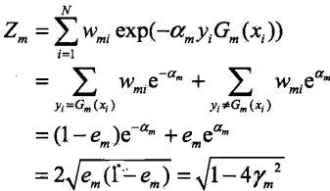
AdaBoost的训练误差分析
定理：二分类问题AdaBoost的训练误差界为：
证明：前面，

Slide 33


AdaBoost的训练误差分析
定理：二分类问题AdaBoost的训练误差界为：
证明：后面，
由e^{x}和
在x=0的泰劳展开得：
进而得证。

Slide 34

AdaBoost的训练误差分析
定理：如果存在γ > 0，对所有的m有γ _{m} ≥ γ ，则
即：训练误差为指数下降。
注意：AdaBoost算法不需要知道下界γ，这正是Freund与 Schapire设计AdaBoost时所考虑的，与一些早期的提升方 法不同，AdaBoost具有适应性，即它能适应弱分类器各 自的训练误差率，这也是它的名称(适应的提升)的由来， Ada是Adaptive的简写

Slide 35
三、AdaBoost算法的解释
前向分布算法
前向分布算法与AdaBoost

Slide 36
AdaBoost算法的解释
AdaBoost
模型：加法模型
损失函数：指数函数
学习算法：前向分步算法的二分类学习算法

Slide 37


前向分步算法
加法模型（additive model）
基函数的参数
基函数
基函数的系数
给定训练数据和损失函数 L(y, f(x)), 学习加法模型f(x)成 为经验风险极小化即损失函数极小化问题：
复杂的优化问题

Slide 38

前向分步算法
前向分步算法Forward stagewise algorithm 求解思路：
根据学习的是加法模型，如果能够从前向后，每一步只 学习一个基函数及其系数，逐步逼近优化目标函数式，
具体，每步只需优化如下损失函数：

Slide 39



前向分步算法
输入：训练数据集

损失函数
，基函数集
输出：加法模型f(x)
1 初始化 f₀(x)=0
2 对m=1，2，。。。M
 a、极小化损失函数

得到参数β_{m}，γ_{m}
 b、 更新
3 得到加法模型

Slide 40

前向分步算法与AdaBoost
定理：
AdaBoost算法是前向分步加法算法的特例，模型是由 基本分类器组成的加法模型，损失函数是指数函数
 证明： 前面部分很明显：
 后面部分证明损失函数是指数函数（exponential loss function）
 假设经过m-1轮迭代前向分步算法得到f_{m-1}(x):
 在第m轮迭代得到

Slide 41



前向分步算法与AdaBoost
在第m轮迭代得到
目标
即：
：
不依赖α和G,依赖于f_{m-1}(x),随着每一轮迭代改变
现证使上式最小的
就是AdaBoost算法得到的

Slide 42


前向分步算法与AdaBoost
首先，求
；对任意α > 0，使式
最小的G(x)由下式得到 ：
即
为AdaBoost算法的基本分类器
，为使
第m轮加权训练数据分类误差率最小的基本分类器

Slide 43
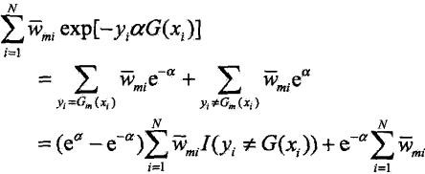

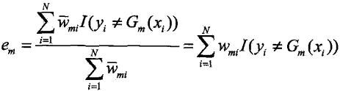
前向分步算法与AdaBoost
求 由
将已求得的
得：
代入，对α求导并使导数为0，
与AdaBoost的α_{m}完全一致

Slide 44

前向分步算法与AdaBoost
每一轮样本权值的更新，由：
可得：
与AdaBoost的权值更新一致，相差规范化因子，因而 等价。

Slide 45
四、提升树
提升树模型
提升树算法
梯度提升

Slide 46

提升树模型
提升树是以分类树或回归树为基本分类器的提升方法； 提升树被认为是统计学习中性能最好的方法之一。
提升树模型 (boosting tree)
提升方法实际采用：加法模型(即基函数的线性组合)与前 向分步算法，以决策树为基函数；
对分类问题决策树是二叉分类树，
对回归问题决策树是二叉回归树，
 基本分类器x<v或x>v，可以看作是由一个根结点直接连接两个 叶结点的简单决策树，即所谓的决策树桩(decision stump)。

Slide 47

提升树算法
前向分步算法：
首先确定初始提升树：
第m步的模型：
其中，f_{m-1}(x)为当前模型，通过经验风险极小化确定下 一棵决策树的参数θ_{m}
由于树的线性组合可以很好地拟合训练数据，即使数据 中的输入与输出之间的关系很复杂也是如此，所以提升 树是一个高功能的学习算法。

Slide 48
提升树算法
针对不同问题的提升树学习算法，使用的损失函数不同：
用平方误差损失函数的回归问题，
用指数损失函数的分类问题，
用一般损失函数的一般决策问题。
对二类分类问题：提升树算法只需将AdaBoost算法中 的基本分类器限制为二类分类树即可，这时的提升树算 法是AdaBoost算法的特殊情况。
讨论回归问题提升树：

Slide 49


提升树算法
回归问题提升树：
已知训练数据集：
X为输入空间，y为输出空间
将X划分为J个互不相交的区域R1,R2,..Rj, 并且在每个区 域上确定输出的常量c_{j}，那么，树可表示为：
，
J是回归树的复杂度即叶结点个数

Slide 50
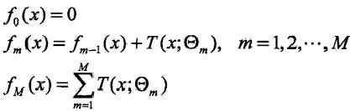
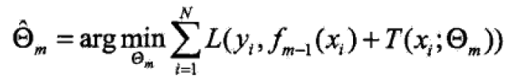

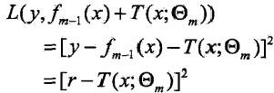
提升树算法
前向分步算法：
在前向分步算法的第m步，给定当前f_{m-1} 需求解
得到第m棵树的参数
采用平方损失函数时
：

Slide 51
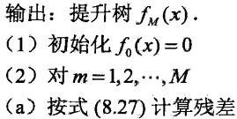


回归问题的提升树算法

Slide 52
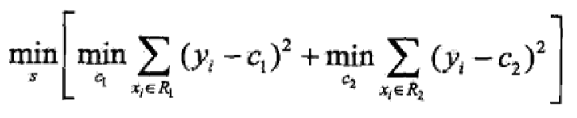

例：
X的取值范围[0.5, 10.5],y的取值范围：[5.0,10.0],用树桩做 基函数；

求f1(x)回归树T1(x)，
求切分点s：
容易求得在R1,R2内部使平方损失误差达到最小值的c₁,c₂:

Slide 53

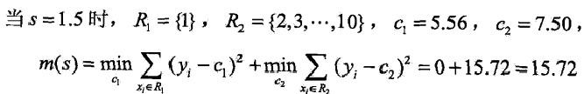
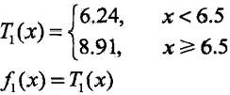
例：
各切分点：
回归树T1

Slide 54




例：
用f1拟合数据的平方误差：
第二步：求T2，

Slide 55
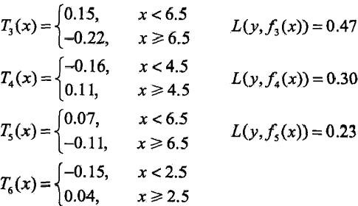
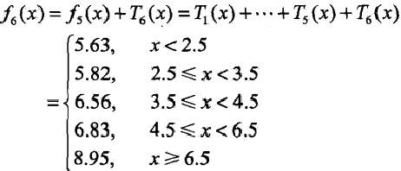

例：

Slide 56

梯度提升
 提升树利用加法模型与前向分步算法实现学习的优化 过程，当损失函数是平方损失和指数损失函数时，每一 步优化是很简单的，但对一般损失函数而言，往往每一 步优化并不那么容易。
针对这一问题，Freidmao提出了梯度提升(gradient boosting)算法.这是利用最速下降法的近似方法，其关
键是利用损失函数的负梯度在当前模型的值
作为回归问题提升树算法中的残差的近似值，拟合一个 回归树。

Slide 57








梯度提升算法

Slide 58
END

